Slide 1
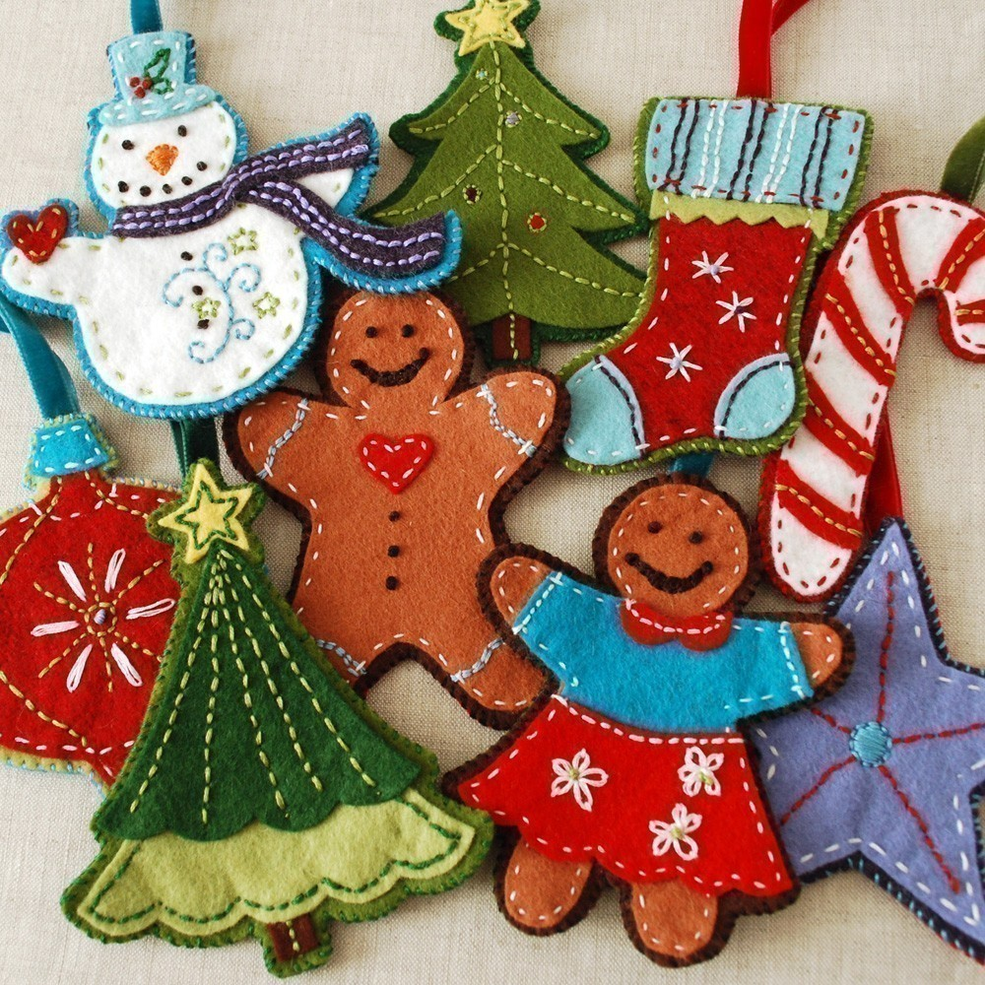
Новогодние украшения в технике мягкой игрушки Мастер-класс

Slide 2
Нам понадобится:
трафареты различной формы (снежинки, снеговики, елочки);
ткань – фетр или сукно, парча (желательно нескольких расцветок);
ножницы (игрушки небольшие, удобнее использовать маникюрные ножнички);
карандаш (для переноса трафарета на основу);
нитки и иголка (чтобы соединять части игрушек между собой);
вата, поролон или другие материалы для внутреннего заполнения;
бусины, бисер, пуговицы, ленточки и другие материалы для украшения игрушки.

Slide 3
Техника создания мягкой игрушки
1. Перенести рисунок с трафарета на подготовленный кусок фетра: трафарет накладывается сверху и обводится карандашом.
2. Затем детали вырезаются и сшиваются между собой вручную или с помощью швейной машинки. Также соединить две части игрушки можно и с помощью степлера.
3. Когда игрушка готова, можно приступать к её украшению. Елочку можно украсить бусинами или пуговицами, которые будут смотреться, как елочные игрушки, цветные нитки вдоль такой елочки заменят новогодние гирлянды.

Slide 4
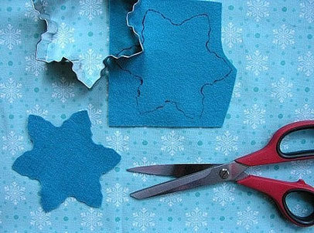
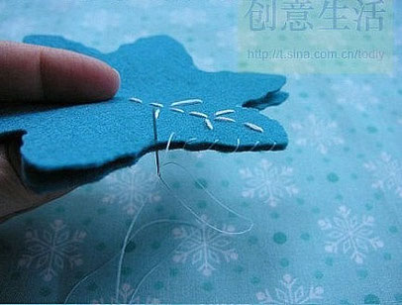
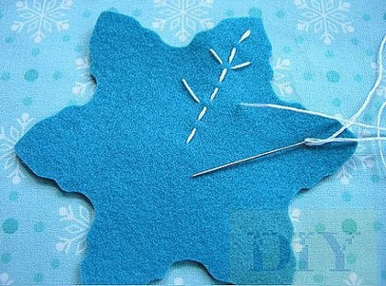

Slide 5
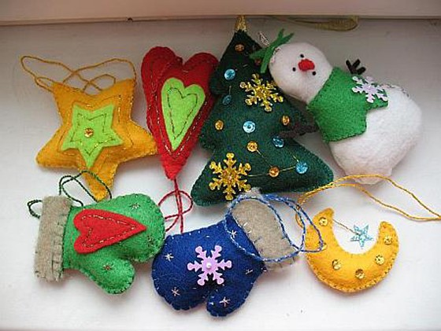
Из фетра можно выполнить сердечки, снежинки, звездочки, миниатюрные носочки. Прикрепите петельку к фигуркам и развесьте в комнате или украсьте новогоднюю елку. Можно использовать однослойные украшения, а можно повесить объемные новогодние игрушки из фетра на елку.

Slide 6
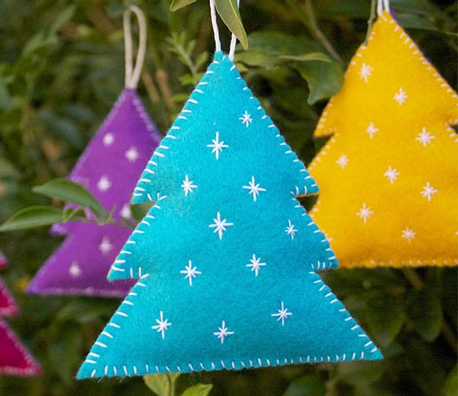
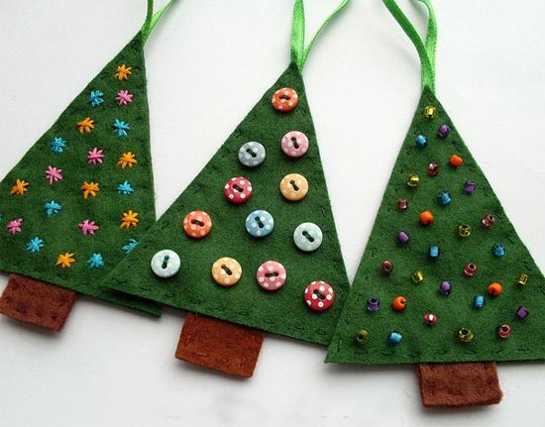
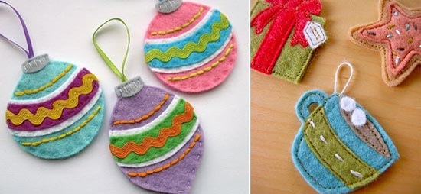

Slide 7
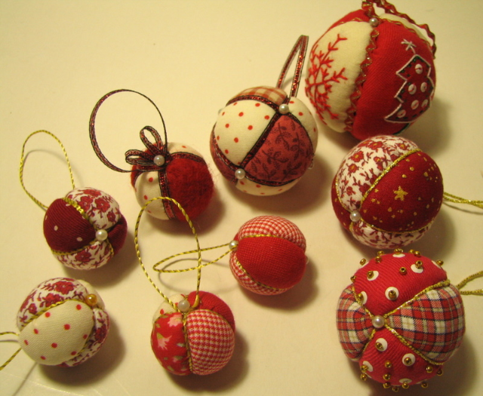
Елочные шары в технике мягкой игрушки

Slide 8
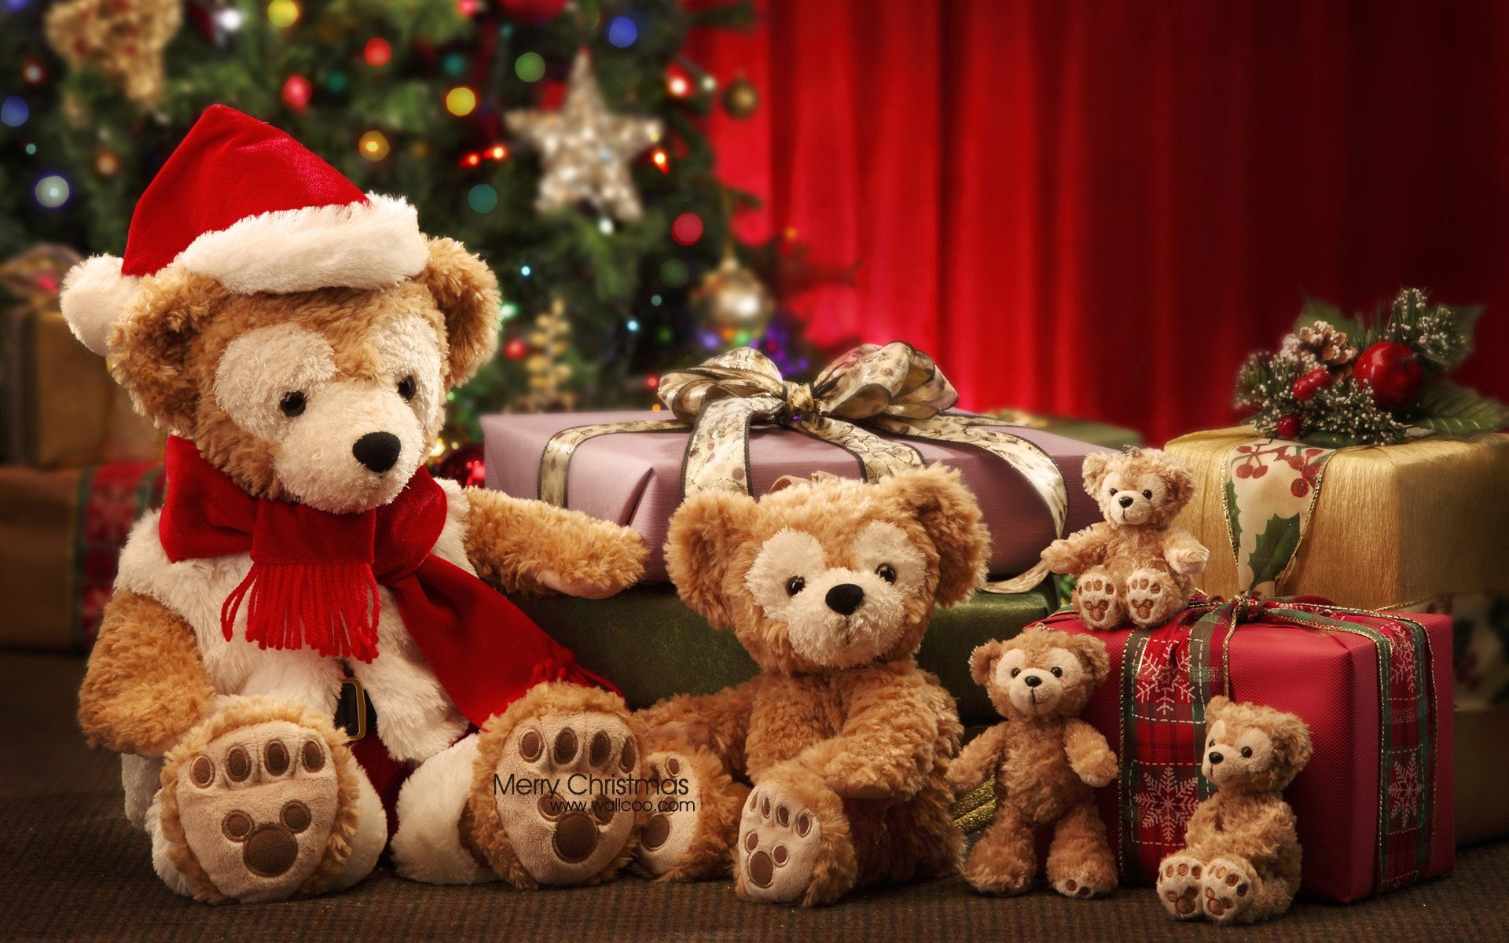
Своими руками можно сделать много удивительно красивых и оригинальных новогодних украшений и елочных игрушек!

